Slide 1
便捷
安全
R-HUB应用实例
上海瑞其科技有限公司
http://www.rhubcom.cn http://www.richcom.com.cn
高效

Slide 2
目录
CONTENTS
高清视频
1080P，30路视频并发
其他应用
六合一功能，满足不同领域需求
PART 01
PART 04
桌面分享
画面流畅无卡顿
成功案例
国内外成功案例展示
PART 02
PART 05
手写互动
配合触摸屏使用，互动更直观
PART 03

Slide 3
高清视讯会议
应用一

Slide 4
应用描述
随着视频会议技术的迅猛发展，越来越多的政府部门、企事业单位运用视频会议实现高效、便捷、安全的日常沟通
不受地理位置的限制，随时随地发起会议
扩大交流领域，增加企业智能化服务
办公协同功能，沟通更高效

Slide 5
双屏双流展示
单纯的视频功能无法满足分布在异地的参会者之间进行有效的交流和讨论。
PPT、word、Excel表格、影片等文档的共享和视频同样重要。
R-HUB支持双屏双流，可以分别独立显示分享的文档和视频信息
R-HUB支持双屏双流，
当然，即便单屏也能桌面互动、视频两不误

Slide 6
画面高清
最多支持30路高清视频并发；
支持高清摄像头；
支持全屏显示视频；
多种视频布局可选
画面清晰度可根据网络状况调整，
高清视频达到1920*1080P

Slide 7
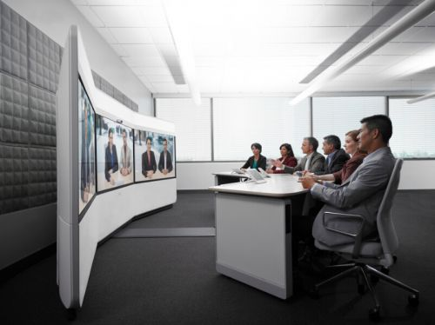
网真功能
什么是网真会议功能
网真会议解决方案是统一通信协作产品系列的一部分，主要面向那些分散在多个办公地点，希望设法缩短与同事、合作伙伴和客户的距离，以及更加有效地进行交流、合作的机构。它还适用于任何希望提高生产率，提供业务连续性解决方案，寻求业务转型机会，以及减少差旅的机构。国际性客户、大型企业和大型商业客户都是可能的用户，针对的主要行业包括政府、金融服务、医疗和制造业。
R-HUB任一客户端支持多达8个荧光屏
显示桌面共享和30路高清视频

Slide 8
网真功能
R-HUB网真会议让用户可以拥有一个身临其境的、面对面的会议体验，使他们感到像在同一个房间之中，
以前所未有的方式进行交互和合作

Slide 9
手机参会
不受终端限制
R-HUB支持几乎所有的移动设备加入会议，包括
Android系统手机；
IOS系统手机；
Blackbarry系统手机
你无法提前预知参会者持有设备安装了什么系统，
R-HUB免除您的困扰，全面支持市场常见操作系统，开会无限制

Slide 10
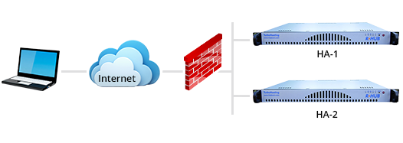
安全部署
企业防火墙
R-HUB属于入驻式会议服务器，可安装在企业防火墙内，
私密的视频会议数据更加安全，同时部署方便，无需维护，功耗低，全年不间断运行

Slide 11
局域网桌面分享
应用二

Slide 12
应用描述
桌面共享是教育培训机构日常教学、政企无纸化会议必须的功能，对互动性、同步速率要求很高，R-HUB桌面分享服务器专注同屏分享，出色实现桌面分享
可切换演示桌面
具备互动功能，如白板、标注等
桌面共享低延迟，画面实时同步

Slide 13
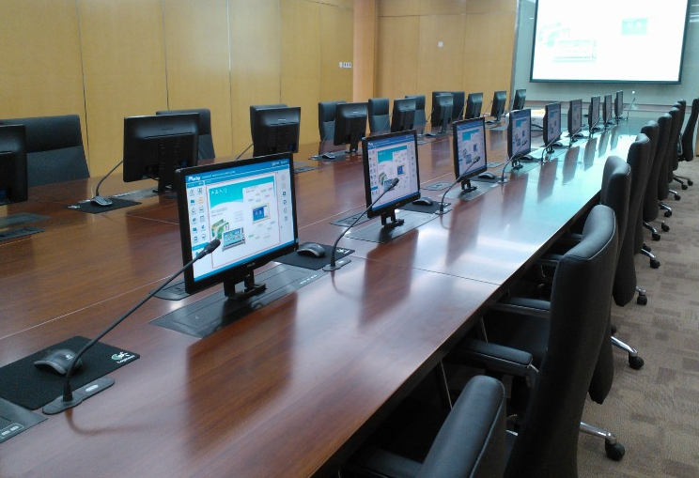
无纸会议
同一会议室里，若干台mac系统或者Windows系统的电脑
同步显示主持人的桌面内容
主讲人可根据需要切换指定的与会者桌面到大家的屏幕上
无论PPT切换或者视频播放画面均能保持清晰、流畅，无卡顿
提供电子白板供、标注笔等交互功能以方便讨论
R-HUB桌面分享服务器，局域网画面同步延迟极低，
经测试，画面延迟在0.3S以内

Slide 14
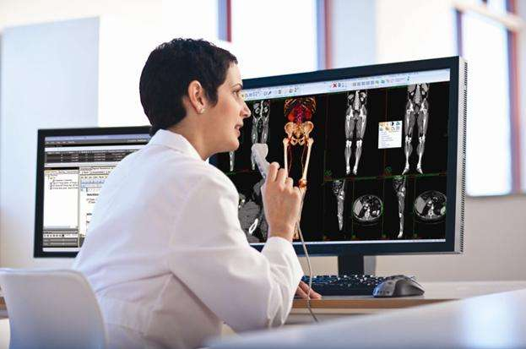
医院应用
放射科是医院重要的辅助检查科室，临床各科许多疾病都须通过放射科设备检查达到明确诊断和辅助诊断。
而放射科给病人检查生成的影像如能同步显示到需要观看影像资料的医生电脑上，将大大缩短病情诊断时间
提高诊疗效率
R-HUB桌面分享应用于医院放射科，
实时同步显示病人影像资料

Slide 15
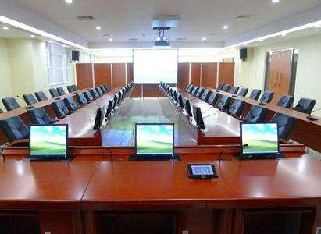
大型会议
召开大型会议时，因为场地原因，距离讲台较远的参会者往往看不清主持人分享的屏幕。
通过屏幕共享，距离较远的参与者可通过电脑、pad、手机观相应文档资料
通过R-HUB桌面分享服务器，
会场前后均能清晰观看主持人演示内容

Slide 16
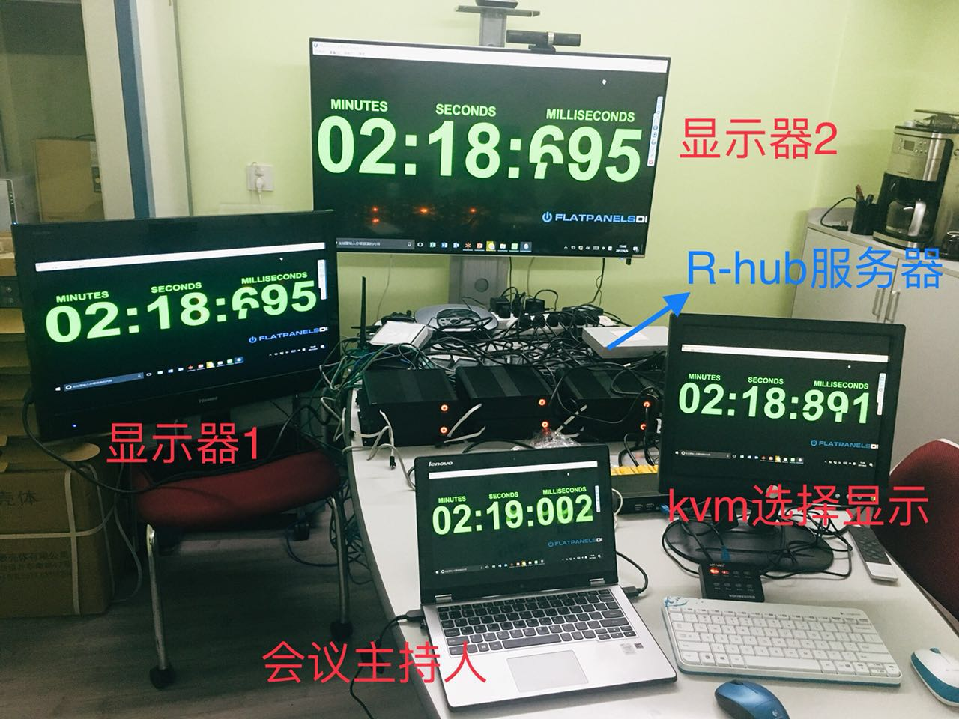
延迟测试
桌面分享功能的核心在于画面共享的流畅
性能优越的体现是与会者和主持人桌面内容达到高度同步
R-HUB局域网多设备画面延迟测试，
领先的同屏技术让延迟低于0.3秒且保证画面清晰

Slide 17
多人手写互动会议
应用三

Slide 18
应用描述
This is a subtitle for your presentation
某些特定场合下，参会者需要图像资料高清显示供多人观看，且可同时在屏幕上进行翻页、标记、涂写等操作
通过触摸屏实现PPT等翻页，提高主持人效率
通过触摸屏进行文字、线条标注等，书写更流畅，演示更直观
摆脱会议投影、显示器、鼠标线缆的限制

Slide 19
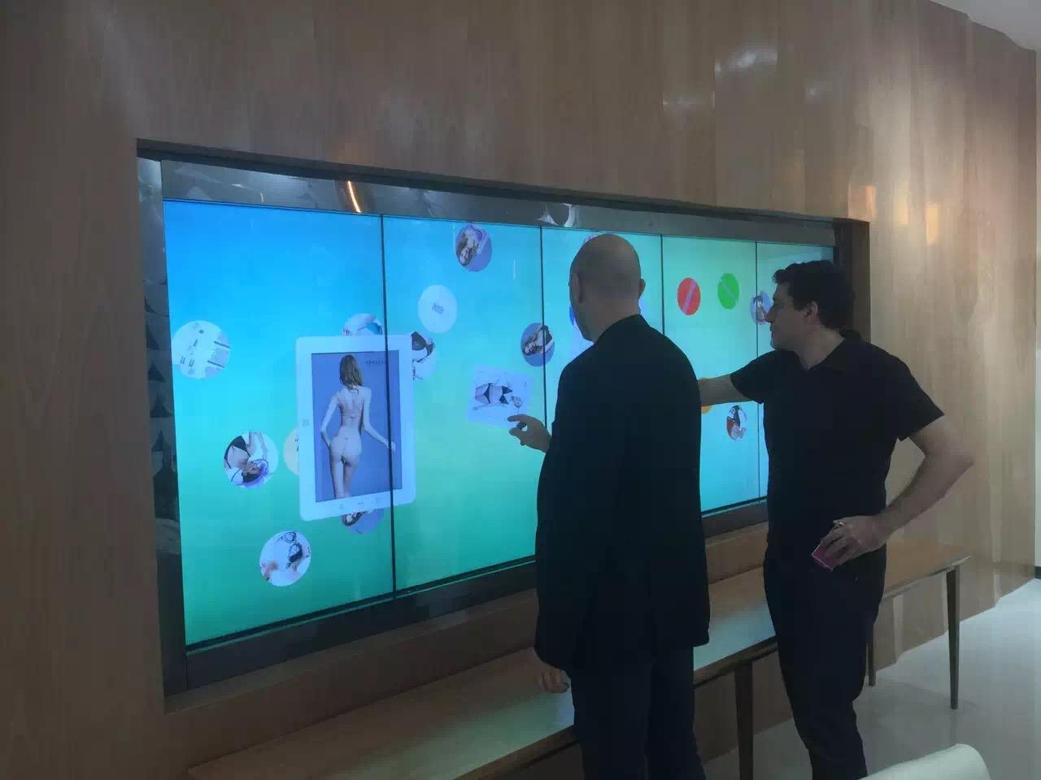
设计交流
设计们垮地域进行会议讨论交流时，利用触摸显示器高清显示设计图纸，更方便的通过R-HUB的白板和标准等功能进行讨论。
R-HUB配合触摸屏显示器，完美实现会议过程中多人同步讨论设计作品

Slide 20
R-HUB六合一
其他行业应用

Slide 21
TMA六合一
满足不同场景下的视讯会议协作需求
网络会议
流畅，简单易用，互动协作 主持会议，在线演示，产品展示，培训以及远程支持 佳美迅网络会议产品，佳美迅，助企业高效运行
直播
无需任何下载，直接通过浏览器在5秒内即可入会
01
04
电话会议
可靠的企业级电话会议。佳美迅在28个国家和地区提供当地接入电话号码，您只要从本地用电话拨入进网络会议室。通过录制功能，您可录下语音，屏幕演示和视频会议。.
02
05
远程访问
随时随地便捷安全远程访问电脑
1
2
3
03
06
远程支持
佳美迅协作式远程支持平台。 稳定，安全，快速。支持客户或员工，无论他们在哪里。一次性解决问题。节省时间和成本。
高清视频会议
1080P高清视频会议，支持网真，带给您面对面交流的会议体验，最高支持30路高清视频并发

Slide 22
行业应用
金融领域
内部网络会议，内部培训，业务交流，远程招聘
制造业
员工培训，样品视讯检验
IT互联网公司
网络会议，异地协同办公，远程招聘
服务业
连锁培训，远程客服，网络会议，如酒店会场屏幕分享
运输业
员工培训会议，高铁旅途会议，高铁购物，内部网络会议

Slide 23
国内外成功案例
案例

Slide 24
国内客户
平湖财税（国资）

Slide 25
国外客户

Slide 26
Thanks
BUSINESS POWERPOINT
FDSAFEWF. this is a dummy text. enter your own this is a REWQRdesired text text here. this EWQRE

